Slide 1
KATALOGOA-CATALOGO

Slide 2
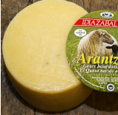
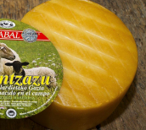
Gaztak / Quesos
Idiazabal gazta /
Queso Idiazabal
21,90€/Kg
Arantzazu ketua /
Arantzazu ahumado
24,30€/Kg

Slide 3
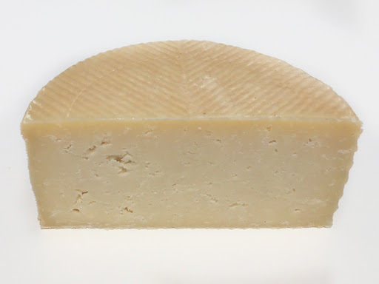
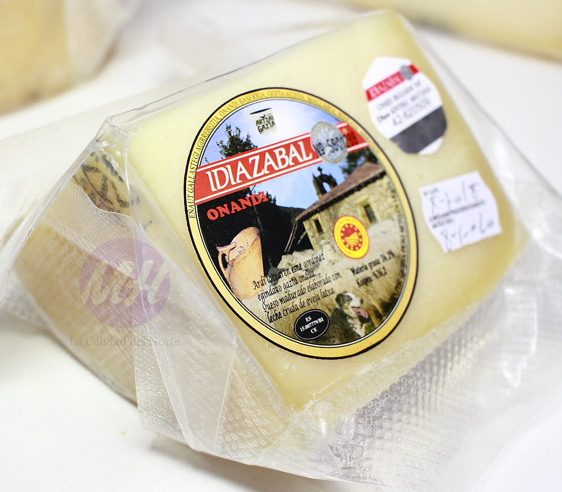
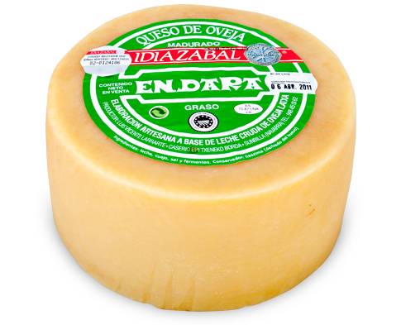
Gaztak/Quesos
Hainbat aukera daukazue erosteko, gazta osoa, erdia, eta laurdena
Tenéis varias opciones para comprar, el queso completo, la mitad, y un cuarto

Slide 4
Gaztak / Quesos
Beraz, jakiteko beraren prezioa zenbat den, egin beharko genuke gauza bakarra, bere balioa(X€), gaztak duen Kg-arekin bidertu beharko genuen.
Osoak:1,380kgx21,90 = 30,22€. Laurdenak 0,480kgx21,90 = 10,51€.
Por tanto, para saber cuánto es su precio, lo único que deberíamos hacer es multiplicar su valor (X€) por el Kg que tiene el queso.
Entero: 1,380kgx21,90 = 30,22€. Un cuarto: 0,480kgx21,90 = 10,51€.

Slide 5
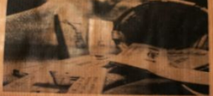
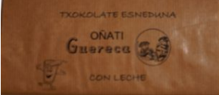
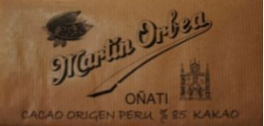
Txokolateak / Chocolates
Txokolate zuria yogurtarekin / Chocolate blanco con yogur
2,70€
Txokolate esneduna / Chocolate con leche
2,80 €
Txokolate beltza %85 / Chocolate negro %85
2,90 €

Slide 6
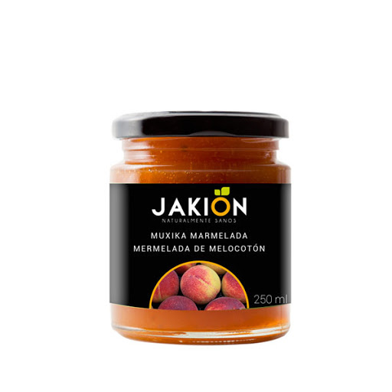
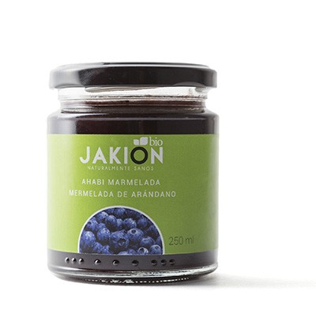
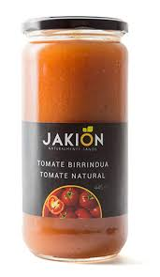
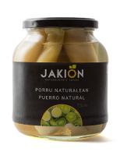
Kontserbak/Conservas
Muxika / Melocotón
3,30€/250ml
Ahabi / Arandano
4,20€/250ml
Porru Naturala / Puerro Natural
4,10€/720ml
Mermeladak / mermeladas
Tomate Naturala/ Tomate Natural
3,50€/720ml

Slide 7
Zaporeak
2016 tik gerratik ihesi Greziatik irteten ezinik daueden errefuxiatuei janari duina banatzen duten GKE bat da.
Es una ONG que desde el año 2016 reparte comida decente entre los refugiados que están de Grecia.

Slide 8
Pultserak / Pulseras
Pultsera bakoitza/ cada pulsera
1,50€

